Slide 1
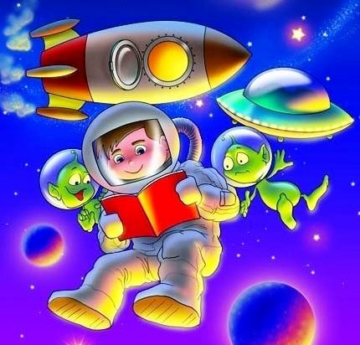
Презентация
«Путешествие в космос»

Slide 2
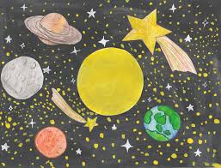

Slide 3
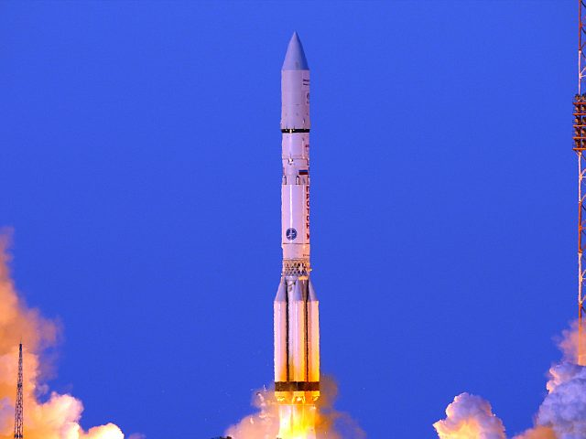
С давних времен люди хотели узнать, что находится выше облаков. Они сооружали летучие корабли. Но, к сожалению, эти корабли не могли так высоко взлетать. Тогда люди изобрели ракету

Slide 4
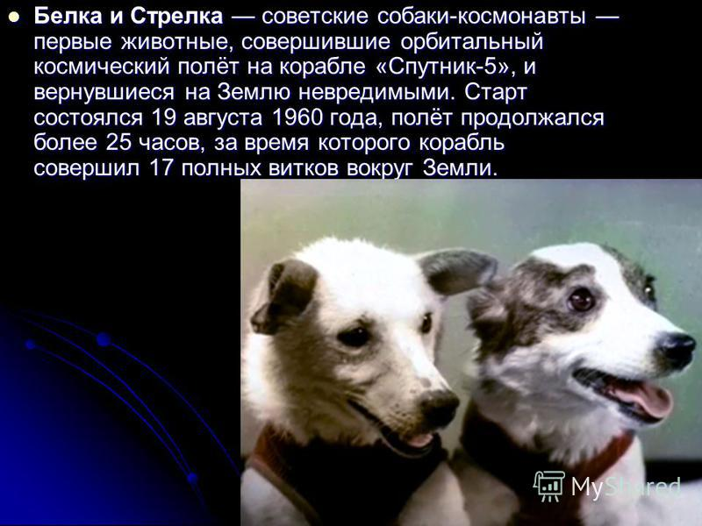
Первыми в космос на ракете полетели собаки – Белка и Стрелка.

Slide 5
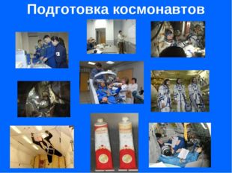
После успешного приземления Белки и Стрелки было решено отправить человека в космос. Человек много тренировался.

Slide 6
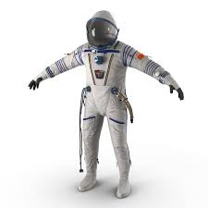
Учёные изобрели специальный костюм для космонавтов – скафандр.

Slide 7

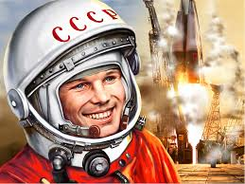
12 апреля 1961 года в космос полетел первый советский летчик – испытатель – Юрий Алексеевич Гагарин..
Его имя известно во всем мире.
И с тех пор 12 апреля празднуется как день космонавтики.

Slide 8
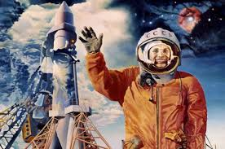
Корабль Ю.А. Гагарина совершил один оборот вокруг земли за 108 мин

Slide 9
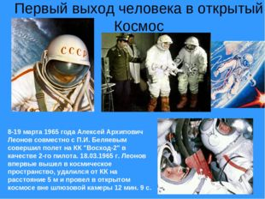
Первый выход человека в открытый Космос 8-19 марта 1965 года Алексей Архипович Леонов . Алексей Леонов впервые вышел в космическое пространство, удалился от КК на расстояние 5 м и провел в открытом космосе вне шлюзовой камеры 12 мин. 9 с.

Slide 10
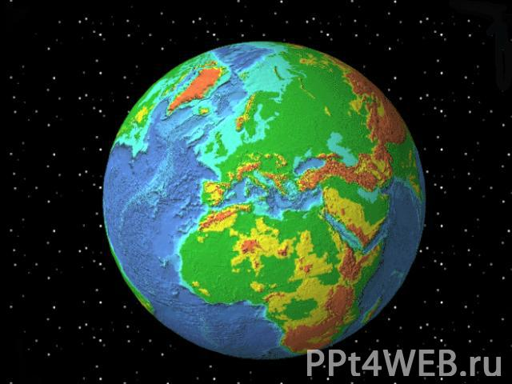
После полета в космос люди узнали, что жизнь существует только на планете Земля, на которой мы с вами живем

Slide 11
Космос – это безграничное пространство, исследовать которое человечество будет до тех пор, пока живёт сам на этой Земле, пока не иссякнет вся его любознательность и любопытство.

Slide 12


